Slide 1




Акселератор ПГУ «ПРЕДПРИНИМАТЕЛЬСТВО КАК ОБРАЗ ЖИЗНИ»
«AroundTheWorld»

Slide 2
АКТУАЛЬНОСТЬ ПРОЕКТА
* Исследование Booking.com

Slide 3

ЦЕЛЕВАЯ АУДИТОРИЯ ПРОЕКТА
Люди, заинтересованные в путешествиях
Люди, желающие изучать различные языки
Турагентства и авиакомпании, продвигающие путешествия в разные уголки мира

Slide 4

КЛЮЧЕВАЯ ПРОБЛЕМА
Языковой барьер
Незнание города
Незнание языка
Составление плана путешествия
Поиск точек питания

Slide 5
ПРЕДЛАГАЕМОЕ РЕШЕНИЕ
ОСНОВНОЙ ФУНКЦИОНАЛ
Размещение на картах информации + ориентир по местности
Подбор слов и выражений для общения на месте
Все популярные места собраны в одном месте
Экономия финансов
Карты
Раздел с разговорниками
Раздел с популярными местами
Поиск по ключевым словам («вкусная еда», «кино», «красивый вид»)
Раздел с местами для посещения по скидке

Slide 6

ЦЕННОСТНОЕ ПРЕДЛОЖЕНИЕ
Наша компания предлагает полный комплекс услуг для туристов, включающий
разговорники, гиды и переводчики, что поможет вам с комфортом освоить новые страны и культуры.
Наша уникальная программа позволяет погрузиться в изучение интересующего языка, а также изучить традиции и обычаи
коммуникация с носителями, интеграция в конкретную сферу языка
подборка туристических мест
разговорники научат общению
экономия времени и больше впечатлений
экономия времени и качественные, развитые пункты питания

Slide 7
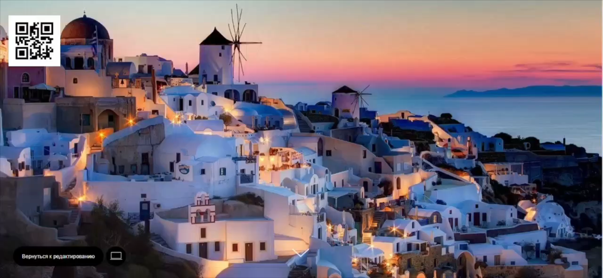
НАШ ПРОТОТИП

Slide 8
БИЗНЕС-МОДЕЛЬ ПРОЕКТА
2. Проблема
Многие люди испытывают затруднения в общении на иностранном языке во время путешествий. Они могут столкнуться с трудностями в понимании местных жителей, заказе еды в ресторане, покупке билетов или просто в общении с окружающими.
Люди отправляясь в путешествие испытывают трудности с поиском мест для посещения
4. Решение
Мобильное приложение, содержащее функции:
Карты
Раздел с разговорниками
Раздел с популярными местами
Раздел с местами для посещения по скидке
3. Уникальная ценность
Вся информация для путешествия (где поесть, куда пойти) в одном приложении.
Изучение языка места куда приезжаете
9. Скрытое преимущество
Сами лингвисты и можем разрабатывать разговорники
Сегмент потребителей
Путешественники,
тревел-блогеры,
бизнесмены, кто часто ездит по работе..
8. Ключевые метрики
Количество пользователей приложения
Количество партнеров
5. Каналы распространения
Маркетплейсы приложений
Турагентства
Сайты авиакомпаний
Точки питания
7. Структура расходов
1. Привлечение ИТ-специалистов (разработка приложения + доработка)
2. Лингвисты других языков (испанский, французский, татарский)
Постоянные затраты:
1. Реклама
2. Обновление разговорников
6. Потоки доходов
Freemium - наличие бесплатного контента / периода /тарифа перед оплатой стоимости
Бесплатными будут языки:английский, итальянский, русский (весь контент в приложении на этих языках)
Платно: остальные языки
Дополнительно возможна платная реклама в приложении

Slide 9


ФИНАНСОВЫЕ ПОКАЗАТЕЛИ ПРОЕКТА
Себестоимость разработки нашего продукта – 82 700 руб
Точка окупаемости нашего продукта – спустя 1 год
Потенциальная прибыль за 12 мес - 361 700 руб

Slide 10
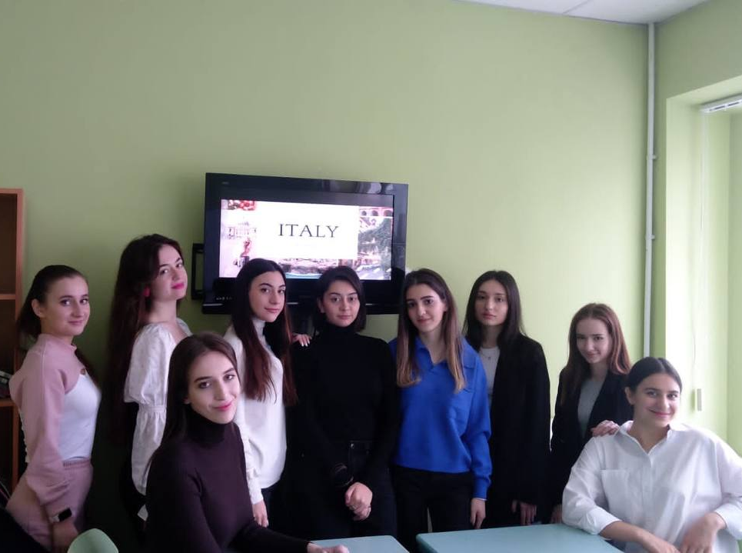
НАША КОМАНДА
Авакян Мариам Арутюновна
Багаева Лорена Романовна
Кирина Валерия Александровна
Гюлджемал Виктория Борисовна
Полежаева Анастасия Викторовна
Танцюра Алина Владимировна
Садовничая Валерия Владиславовна
Унежева Лия Олеговна

Slide 11













































Будем на связи!
8(988)915-20-12 – Кирина Валерия Александровна

